Slide 1
Ortaöğretim kurumları ödül ve disiplin yönetmeliği

Slide 2
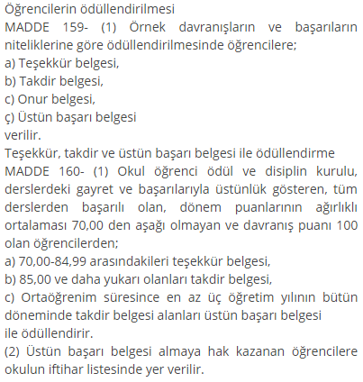
ÖDÜLLENDİRME

Slide 3
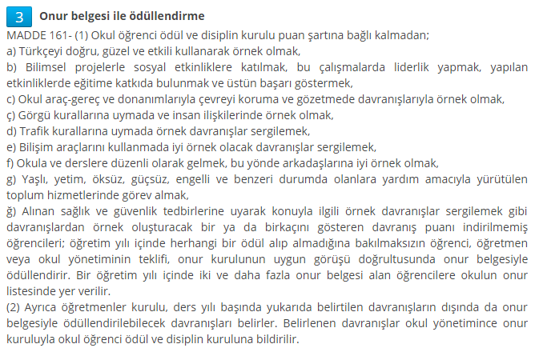

Slide 4
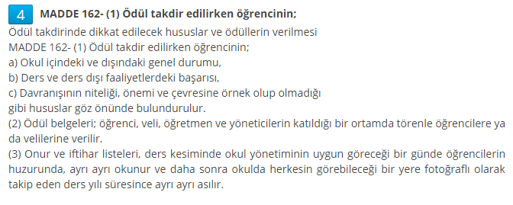

Slide 5
DİSİPLİN CEZALARI

Slide 8
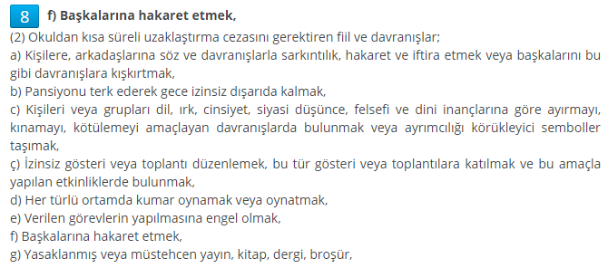

Slide 11
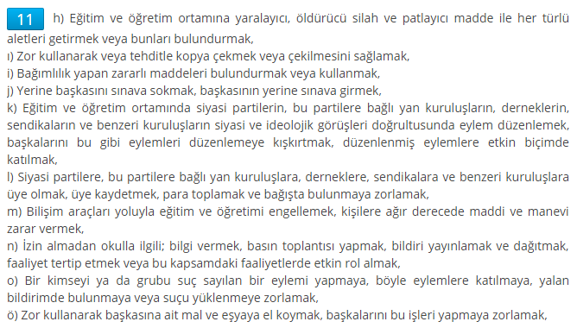

Slide 12
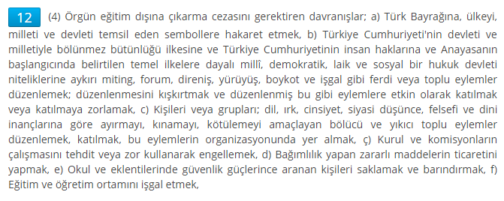

Slide 13
